Slide 1


Slide 2


Slide 3


LA IDENTIDAD DE DIOS
NUEVA SERIE
..Que me conozcaìs y entendaìs…
Una verdad que no puedes ignorar..

Slide 4


Slide 5
Y todo aquel que invocare el nombre del Señor, será salvo.
Actes 2:21

Slide 6
Y todo aquel que invocare el nombre del Señor, será salvo.
Actes 2:21
¿Cuál es el nombre que se debe invocar para ser salvos?
¿En qué momento se invoca ese nombre para ser salvos?

Slide 7
Este Jesús es la piedra reprobada por vosotros los edificadores, la cual ha venido a ser cabeza del ángulo. Y en ningún otro hay salvación; porque no hay otro nombre bajo el cielo, dado a los hombres, en que podamos ser salvos.
Actes 4:11-12

Slide 8
Ahora, pues, ¿por qué te detienes? Levántate y bautízate, y lava tus pecados, invocando su nombre.
Actes 22:16

Slide 9
ESTÁ CLARO QUE EL NOMBRE ERA INVOCADO AL MOMENTO DE SER BAUTIZADO
De éste dan testimonio todos los profetas, que todos los que en él creyeren, recibirán perdón de pecados por su nombre.
Actes 10:43
Mientras aún hablaba Pedro estas palabras, el Espíritu Santo cayó sobre todos los que oían el discurso Actes 10:44
Y mandó bautizarles en el nombre del Señor Jesús. Actes 10:48

Slide 10
MALA INTERPRETACIÓN DE UN TEXTO BÍBLICO
que si confesares con tu boca que Jesús es el Señor, y creyeres en tu corazón que Dios le levantó de los muertos, serás salvo. Romanos 10:9

Slide 11
MALA INTERPRETACIÓN DE UN TEXTO BÍBLICO
No todo el que me dice: Señor, Señor, entrará en el reino de los cielos, sino el que hace la voluntad de mi Padre que está en los cielos.
Mateo 7:21

Slide 12
1.Confesar con la boca
ES IMPORTANTE PERO NO ES SUFICIENTE
2. Creer en el corazón
Hay que HACER la voluntad de Dios.

Slide 13
PABLO ANTES DE SU BAUTISMO (Hechos 22:8):
Creyó y Confesó que Jesús era el Señor.
”Yo entonces respondí ¿Quién eres Señor? Y me dijo: Yo soy Jesús a quien tú persigues”
Pero después de haber creído y confesado
¿Eso fue todo?
¿Pablo se fue para su casa?
¿Cuál fue la orden?

Slide 14
LA ORDEN FUE (Hechos 22:16;9:18):
Ahora, pues, ¿por qué te detienes? Levántate y bautízate, y lava tus pecados, invocando su nombre.
Actes 22:16
Y al momento le cayeron de los ojos como escamas, y recibió al instante la vista; y levantándose, fue bautizado.
Actes 9:18

Slide 15
POR ESO EL MANDAMIENTO FUE:
Y les dijo: Id por todo el mundo y predicad el evangelio a toda criatura. El que creyere y fuere bautizado, será salvo; mas el que no creyere, será condenado.
Mr. 16:15-16

Slide 16
La relación entre la sangre derramada en el
calvario y el bautismo en su nombre

Slide 17
pero si andamos en luz, como él está en luz, tenemos comunión unos con otros, y la sangre de Jesucristo su Hijo nos limpia de todo pecado.
1 Jn. 1:7
Os escribo a vosotros, hijitos, porque vuestros pecados os han sido perdonados por su nombre. 1 Jn. 2:12
Así como el bautismo en el nombre de Jesús es para el perdón de pecados, así la sangre derramada en el calvario es para el perdón de pecados.

Slide 18
AL SER BAUTIZADOS EN EL NOMBRE DE JESÚS NOS HACEMOS PARTÍCIPES DE SU SACRIFICIO.
Y Jehová Dios hizo al hombre y a su mujer túnicas de pieles, y los vistió.
Gn. 3:21
Figura de lo que había de venir. Un sacrificio para vestir a Adán y Eva.
porque todos los que habéis sido bautizados en Cristo, de Cristo estáis revestidos.
Gál. 3:27
Cumplimiento. Al bautizarnos de Cristo somos revestidos de su justicia.

Slide 19
PABLO SE IDENTIFICÓ CON LA MUERTE DE CRISTO, ÉL DIJO:
Con Cristo estoy juntamente crucificado, y ya no vivo yo, mas vive Cristo en mí; y lo que ahora vivo en la carne, lo vivo en la fe del Hijo de Dios, el cual me amó y se entregó a sí mismo por mí.
Gál. 2:20

Slide 20
EN QUÉ MOMENTO NOS IDENTIFICAMOS NOSOTROS CON LA MUERTE Y RESURRECCIÓN DE JESUCRISTO
¿O no sabéis que todos los que hemos sido bautizados en Cristo Jesús, hemos sido bautizados en su muerte? Porque somos sepultados juntamente con él para muerte por el bautismo, a fin de que como Cristo resucitó de los muertos por la gloria del Padre, así también nosotros andemos en vida nueva.
Rom. 6:3-4

Slide 21
¿Nos hace partícipes de la salvación ser bautizados? SÍ.
El bautismo que corresponde a esto ahora nos salva (no quitando las inmundicias de la carne, sino como la aspiración de una buena conciencia hacia Dios) por la resurrección de Jesucristo,
1 Ped. 3:21

Slide 22
Resumiendo

Slide 23
1.- Que predicaron los apóstoles?
El evangelio
2.- Como se convirtió la gente de aquel tiempo?
Por la predicación.
3.En qué nombre fueron bautizados
En el Nombre del Señor Jesucristo
4.Cómo recibieron el Espíritu Santo
Hablando en otras lenguas Hech 1:8 2:1

Slide 24

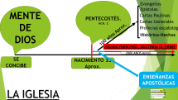
Y perseveraban en la doctrina de los apóstoles, en la comunión unos con otros, en el partimiento del pan y en las oraciones.
Hch. 2:42

Slide 25


PENTECOSTÉS. HCH. 2
Evangelios
MENTE DE DIOS
Epístolas
Cartas Paulinas
Cartas Generales
Profecías escatológicas
100 años Aprox.
Histórico-Hechos
MISMOS PRINCIPIOS, DOCTRINA IG. PRIMV
2000 AÑOS Aprox.
SE CONCIBE
NACIMIENTO 33 Aprox.
ENSEÑANZAS APOSTÓLICAS
LA IGLESIA

Slide 26


Slide 27

LLAVES
Llaves se refiere al acceso o
entrada, sirven para cerrar y abrir puertas.

Slide 28

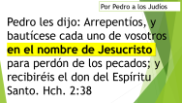

LLAVES
En la Biblia las «llaves» indican autoridad y mayordomía o administración (Is 22.22; Lc 11.52).
Pedro usó estas llaves al abrir «la puerta de la fe» a los que habían de ser salvos..

Slide 29

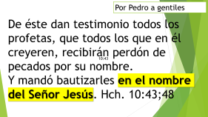


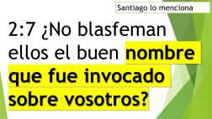
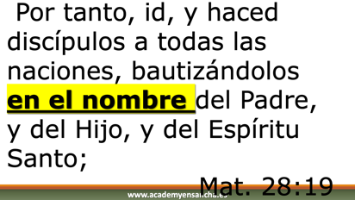
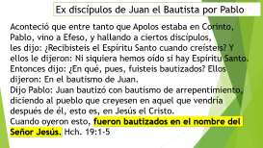




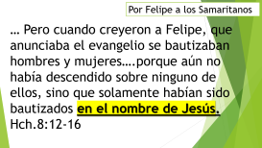
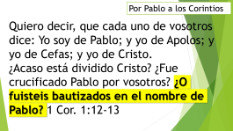
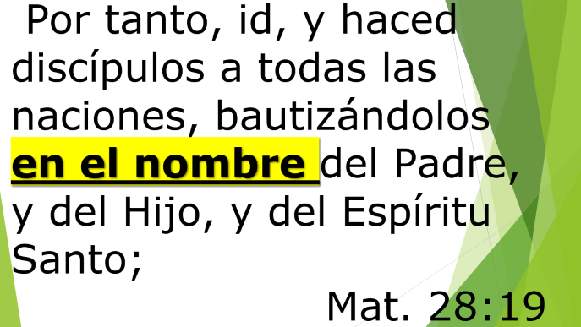

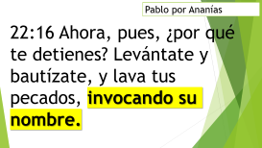
MANDAMIENTO
CUMPLIMIENTO

Slide 30
Por tanto, id, y haced discípulos a todas las naciones, bautizándolos en el nombre del Padre, y del Hijo, y del Espíritu Santo;
Mat. 28:19

Slide 31
Por Pedro a los Judíos
Pedro les dijo: Arrepentíos, y bautícese cada uno de vosotros en el nombre de Jesucristo para perdón de los pecados; y recibiréis el don del Espíritu Santo. Hch. 2:38

Slide 32
Por Felipe a los Samaritanos
… Pero cuando creyeron a Felipe, que anunciaba el evangelio se bautizaban hombres y mujeres….porque aún no había descendido sobre ninguno de ellos, sino que solamente habían sido bautizados en el nombre de Jesús.
Hch.8:12-16

Slide 33
Por Pedro a gentiles
De éste dan testimonio todos los profetas, que todos los que en él creyeren, recibirán perdón de pecados por su nombre.
Y mandó bautizarles en el nombre del Señor Jesús. Hch. 10:43;48
10:43

Slide 34
Ex discípulos de Juan el Bautista por Pablo
Aconteció que entre tanto que Apolos estaba en Corinto, Pablo, vino a Efeso, y hallando a ciertos discípulos, les dijo: ¿Recibisteis el Espíritu Santo cuando creísteis? Y ellos le dijeron: Ni siquiera hemos oído si hay Espíritu Santo. Entonces dijo: ¿En qué, pues, fuisteis bautizados? Ellos dijeron: En el bautismo de Juan. Dijo Pablo: Juan bautizó con bautismo de arrepentimiento, diciendo al pueblo que creyesen en aquel que vendría después de él, esto es, en Jesús el Cristo. Cuando oyeron esto, fueron bautizados en el nombre del Señor Jesús. Hch. 19:1-5

Slide 35
Por Pablo a los Corintios
Quiero decir, que cada uno de vosotros dice: Yo soy de Pablo; y yo de Apolos; y yo de Cefas; y yo de Cristo. ¿Acaso está dividido Cristo? ¿Fue crucificado Pablo por vosotros? ¿O fuisteis bautizados en el nombre de Pablo? 1 Cor. 1:12-13

Slide 36
Pablo por Ananías
22:16 Ahora, pues, ¿por qué te detienes? Levántate y bautízate, y lava tus pecados, invocando su nombre.

Slide 37
Santiago lo menciona
2:7 ¿No blasfeman ellos el buen nombre que fue invocado sobre vosotros?

Slide 38
¿Para qué es el bautismo?

Slide 39
¿Para qué es el bautismo?
1. PARA PERDÓN DE PECADOS. Hch. 2:28; 10:43; 22;16
2. PARA SALVACIÓN. Mr. 16:15-16; 1 Pedro 3:21
3. PARA PERTENECER A CRISTO. 1 Cor.1:10-13
4. PARA SER AÑADIDOS A SU IGLESIA. Hch. 2:41; 2:47
5. PARA IDENTIFICARNOS CON LA OBRA DE CRISTO EN EL CALVARIO. Rom.6:1-6
6. PARA IDENTIFICARNOS CON LA OBRA DE CRISTO EN EL CALVARIO. Rom. 6:1-6; Col. 2:8-13
7. PARA PERTENECER AL PUEBLO DEL NOMBRE DE DIOS. Hch. 15:7-18

Slide 40
SUMERGIR PARA TEÑIR LAS TELAS
BAUTIZAR
bapto
SUMERGIR O CAUSAR LA MUERTE POR AHOGAMIENTO O UNDIMIENTO

Slide 41
un Señor, una fe, un bautismo,
Ef. 4:5

Slide 42
Y en ningún otro hay salvación; porque no hay otro nombre bajo el cielo, dado a los hombres, en que podamos ser salvos. Hch 4:12

